Slide 1
Plantenfysiologie 20-03-2014
Vandaag
Terugblik
Fotosynthese
Lesbrief 6
M. Ruhé

Slide 2
1. Vandaag
Theorie
Praktijk
Boomteelt: Excursie
Glasteelt: Kas

Slide 3
2. Terugblik
20 °C
AF=12gr.
Luchtvochtigheid
Microklimaat
Beïnvloeden
Dampspanning
25 °C
AF=16gr.
Notes:
Verschillenen in luchtvochtigheid geven verschillen in dampspanning. Dit verschil heet het dampspanningsdeficiet
VOORBEELD: uitademen lucht, hogere temperatuur, meer vocht, zorgt voor dampspanning

Slide 4
3. Fotosynthese
CO2
Dosering
Productie
CAM

Slide 5
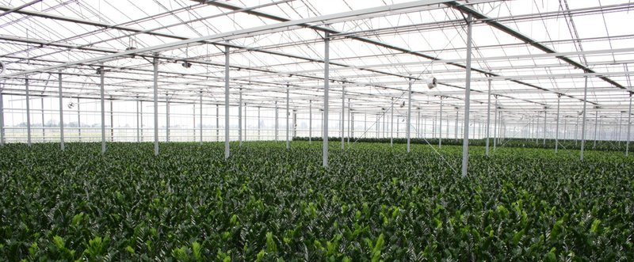
3. CO2
Waarom CO2 doseren?
Notes:
Verbruik CO2

Slide 6
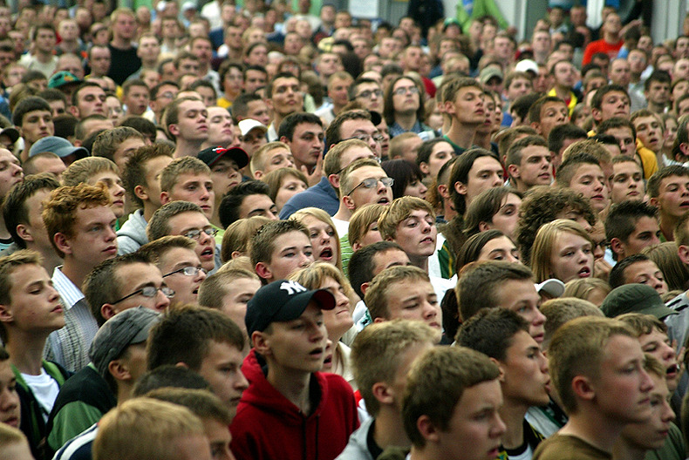
Notes:
Verbruik O

Slide 7
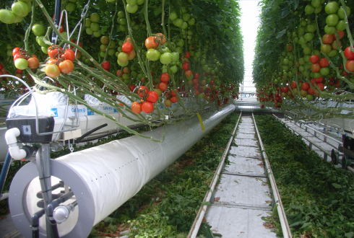
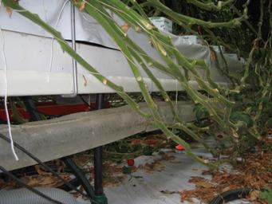
3. CO2 – Dosering
Doseren wanneer de plant het actiefst is
Break-even
Notes:
Doseren wanneer de plant het actiefst is: is vaak ook het moment dat het warmer word in de kas, en de lucht ramen open moeten, dit kan dus botsen.
Break-even: punt waar waar het doseren van extra CO2 niet meer tot extra opbrengsten lijd, (veel te hoge dosering kan zelfs schadelijk worden)

Slide 8
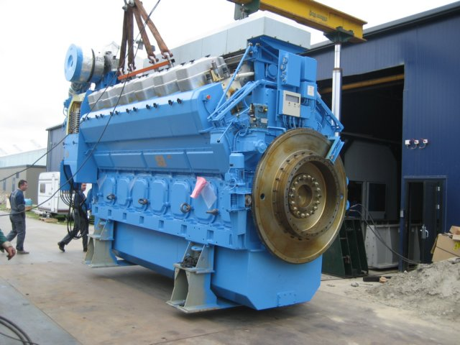
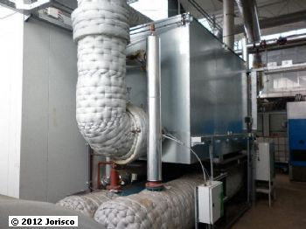
3. CO2 - Productie
WKK
CO2 > Rookgasreiniger
Elektriciteit> Dynamo
Warmte > Warmtewisselaar
Notes:
Rookgas reiniger: Zowel warmte uit de uitlaatgassen als CO2 (geconcentreert)

Slide 9
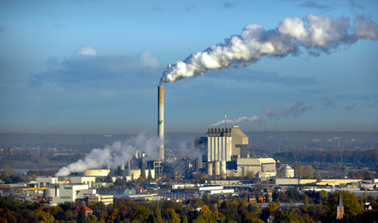
3. CO2 - Productie
Energie productie andere bedrijven > CO2 uitgestoten
Notes:
Kan ook CO2 inkopen
Uitstoot, krijg je van die wolkenmachines

Slide 10
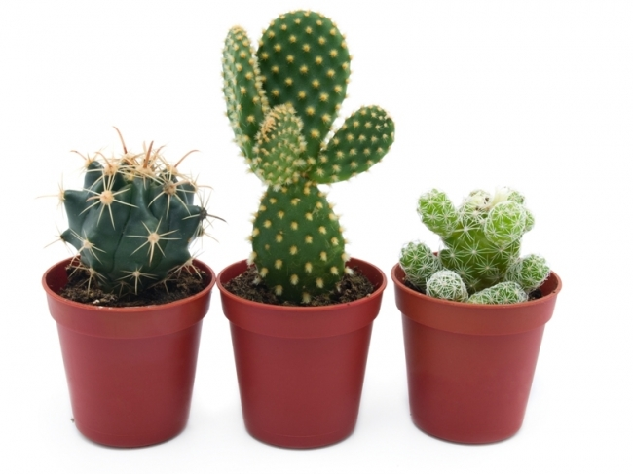
3. CO2 - CAM
CAM: Crassulacean acid metabolism
Overdag huidmondjes gesloten om water te besparen, ´s nachts CO2 opgenomen en opgeslagen voor fotosynthese
Notes:
CAM-plant (Crassulacean acid metabolism): Een speciale manier van het opnemen van CO2 wat voor komt bij planten die zich hebben moeten aanpassen aan erg dorre omstandigheden (water te korten)
OVERDAG de huidmondjes dicht houden om verdamping te voorkomen. S nachts nemen ze dan CO2 op, word opgeslagen en overdag gebruikt voor fotosynthese (wanneer de zon er dus is)
Planten kunnen dit systeem volledige gebruiken, of gedeeltelijk (gedeeltelijk als in, afhankelijk van de omstandigheden)

Slide 11
4. Opdrachten
Kennisarrangement: MBO: Plantenteelt
Nieuw > meer > Kennisarrangement Kooldioxide

